Slide 1
Un voyageur photographe dans la classe

Slide 3
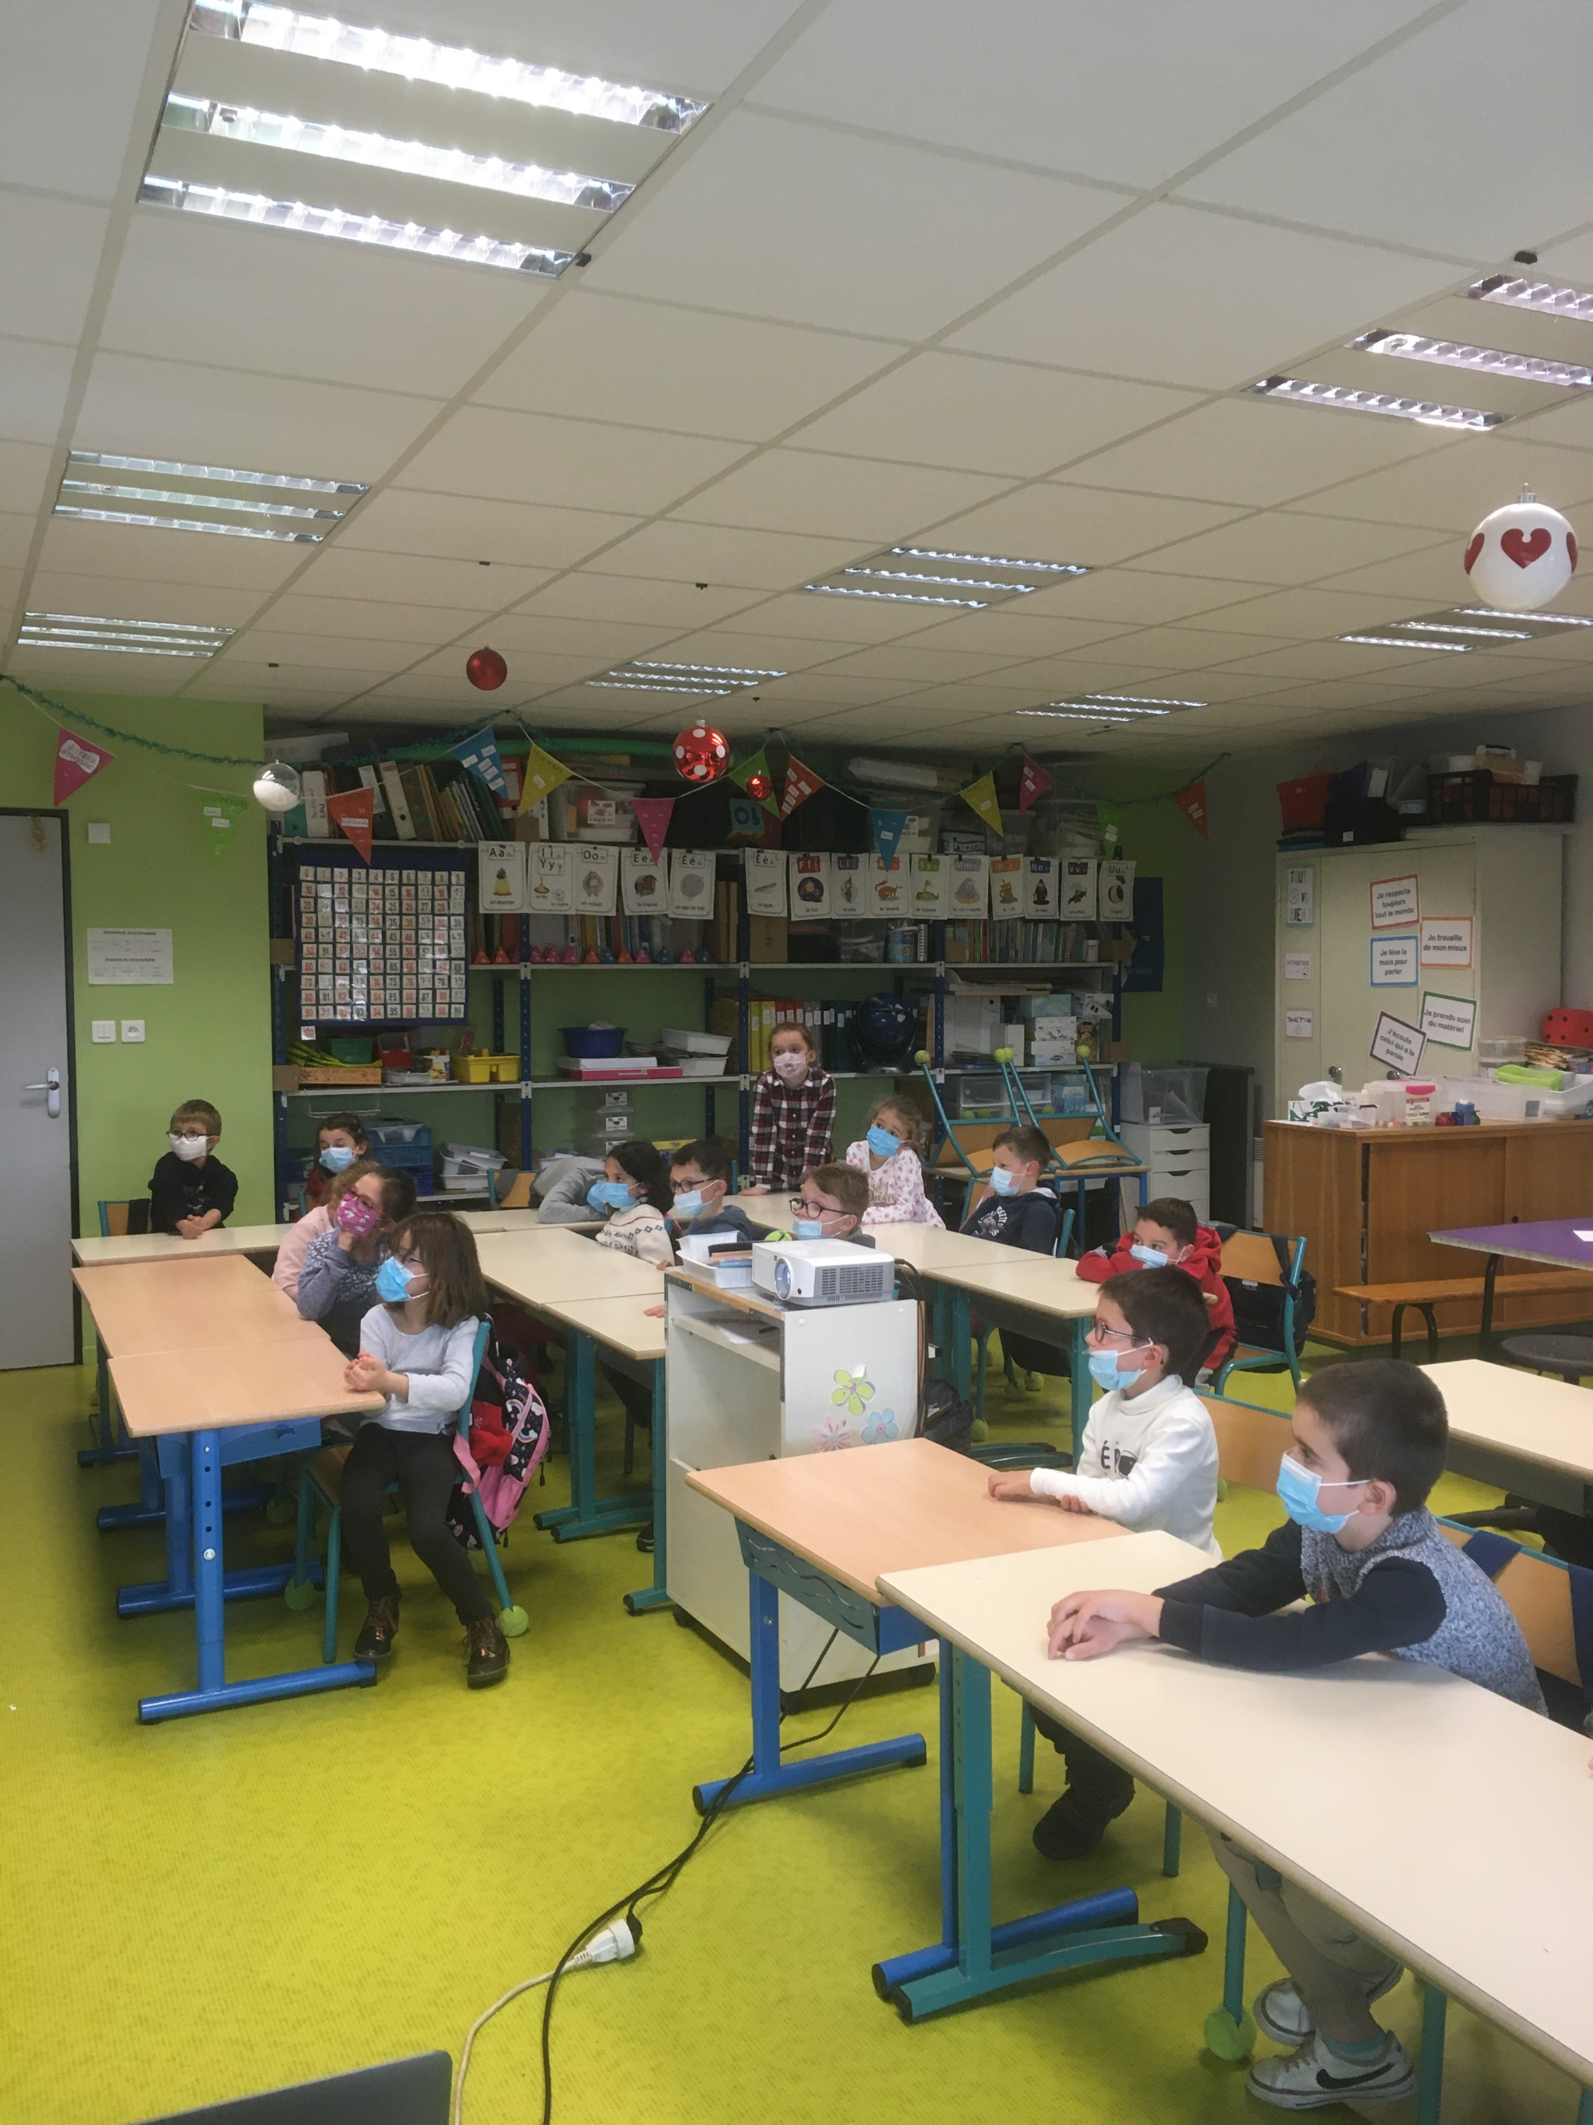

Slide 4
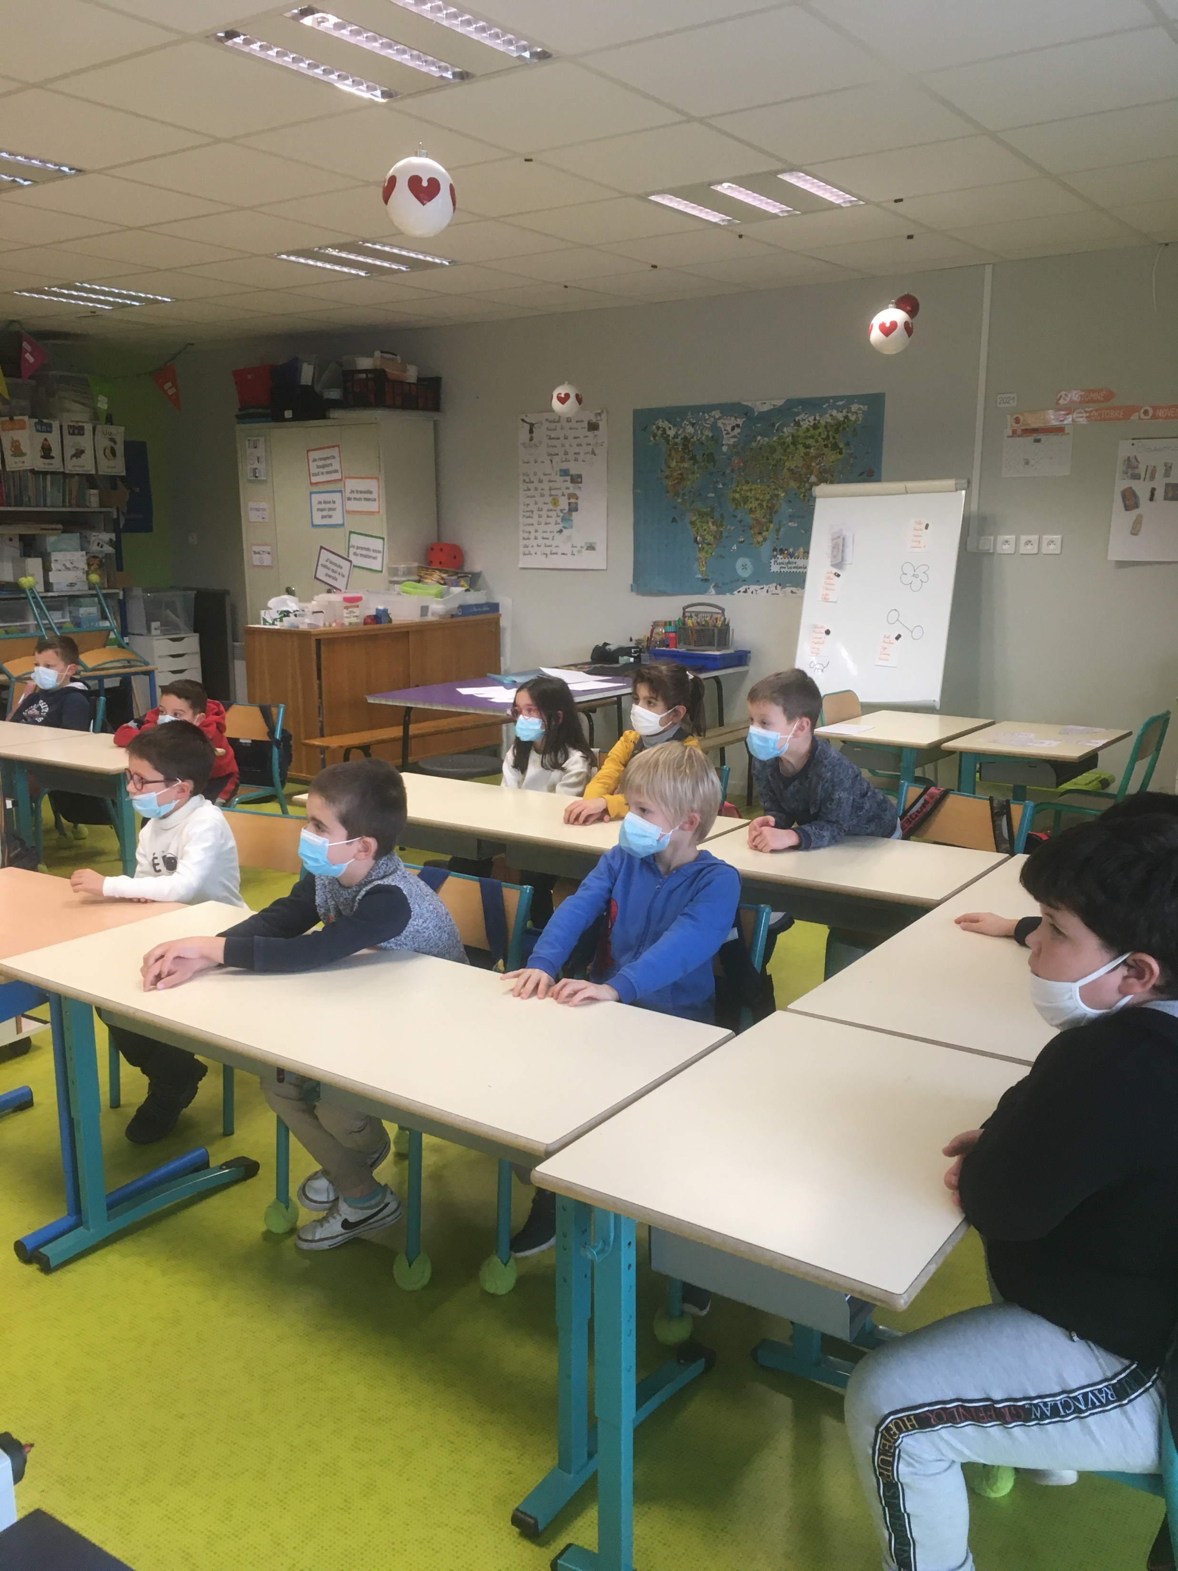

Slide 5
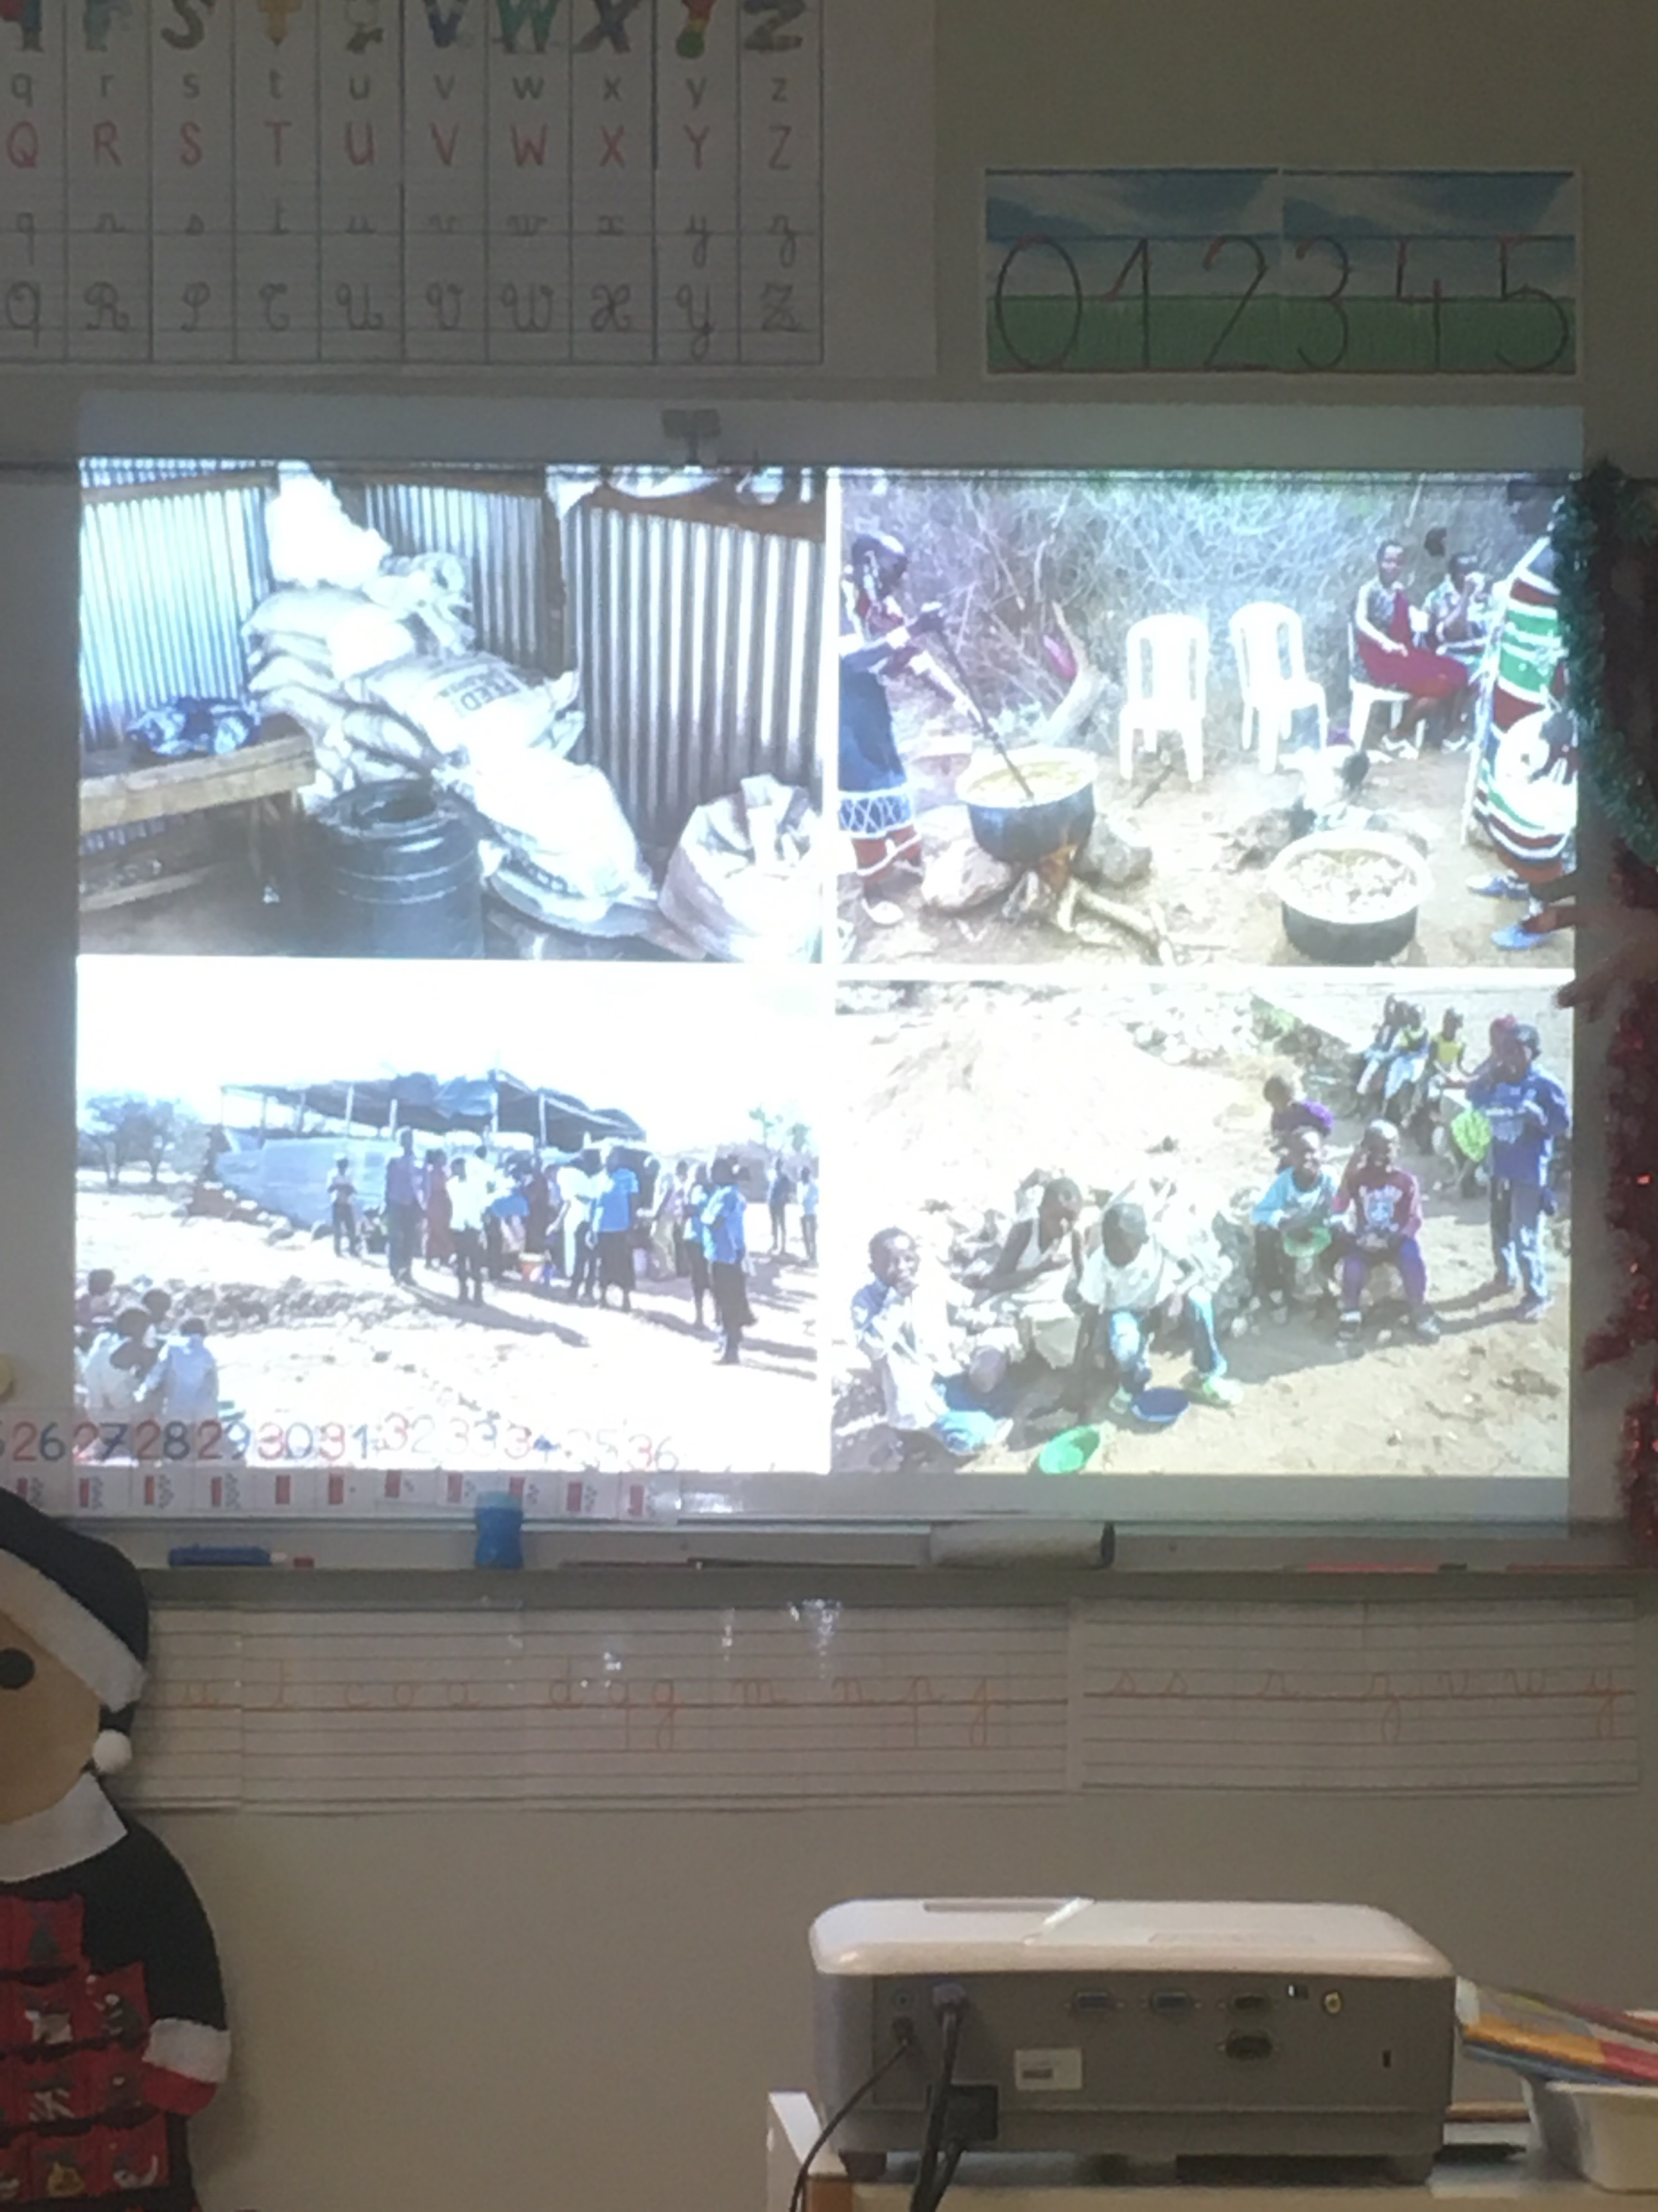

Slide 7
